Slide 1
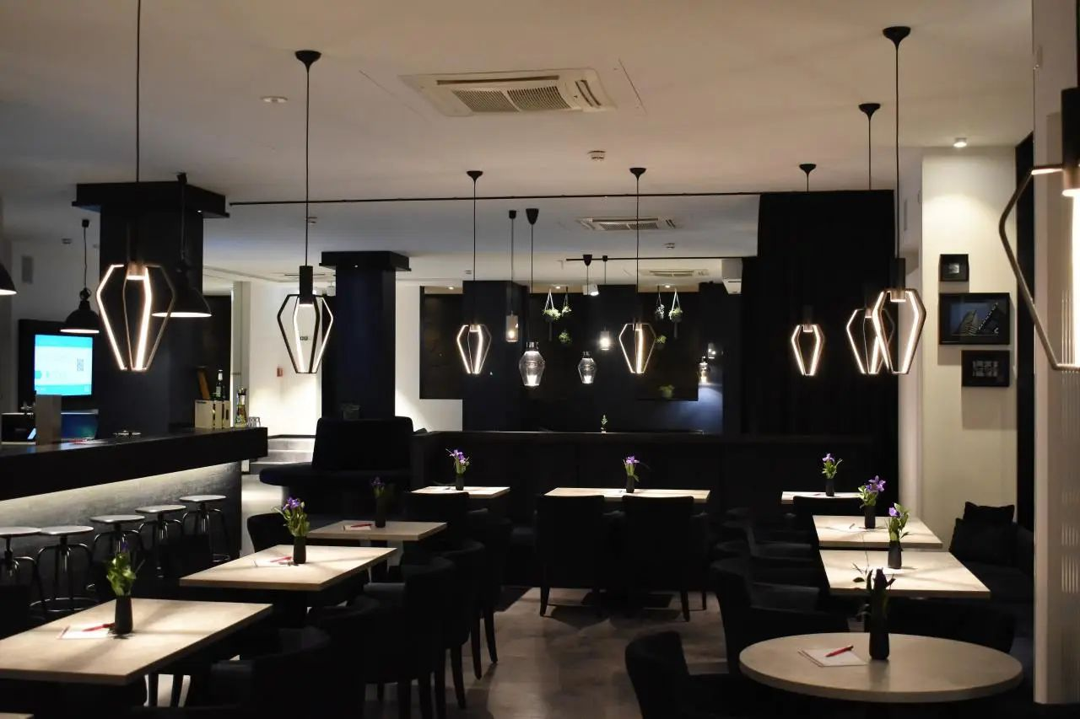




餐饮服务
学期、班级、授课教师

Slide 2



C O N T E N T S
06
05
04
餐饮经营管理
03
酒水与酒吧服务
02
中餐服务
宴会服务
01
餐饮服务基础
知识与技能
西餐服务

Slide 3



主题五
酒水与酒吧服务
任务1 酒水基本知识
任务2 酒精饮料
任务3 软饮料
任务4 鸡尾酒调制
任务5 酒吧服务知识

Slide 4




1. 了解并掌握酒水的基本知识；
2. 掌握酿造酒、蒸馏酒、配制酒的特点、常见品牌及饮用方法；
3. 能根据不同特点区分各种软饮料；
4. 掌握鸡尾酒的基本调制方法；
5. 了解酒吧日常管理的主要内容，掌握酒吧服务的标准与流程。
主题五
知识目标
1. 具备酒水分类及识别能力；
2. 能按照正确的程序与配方调制常见鸡尾酒；
3. 能有效进行酒水介绍与推销；
4. 具备酒吧接待服务能力。
教学目标
能力目标
1. 细心、周密、热情的服务意识；
2. 团结、协作、宽容的合作意识；
3. 灵活、克制、诚信的职业意识。
素质目标

Slide 5





任务5
酒吧服务知识

Slide 6

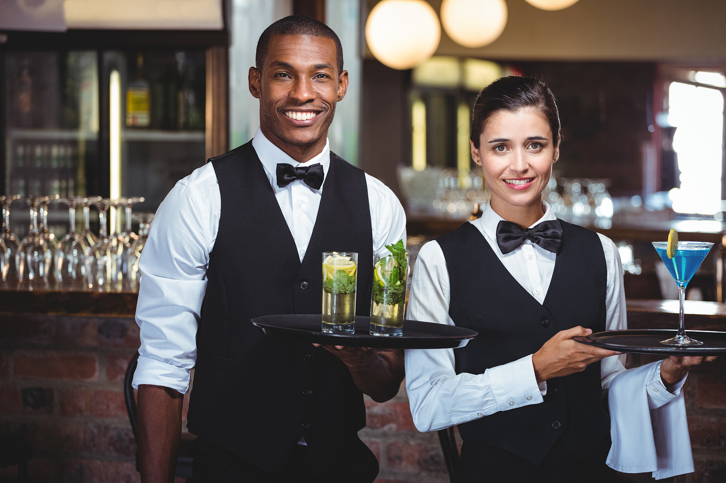
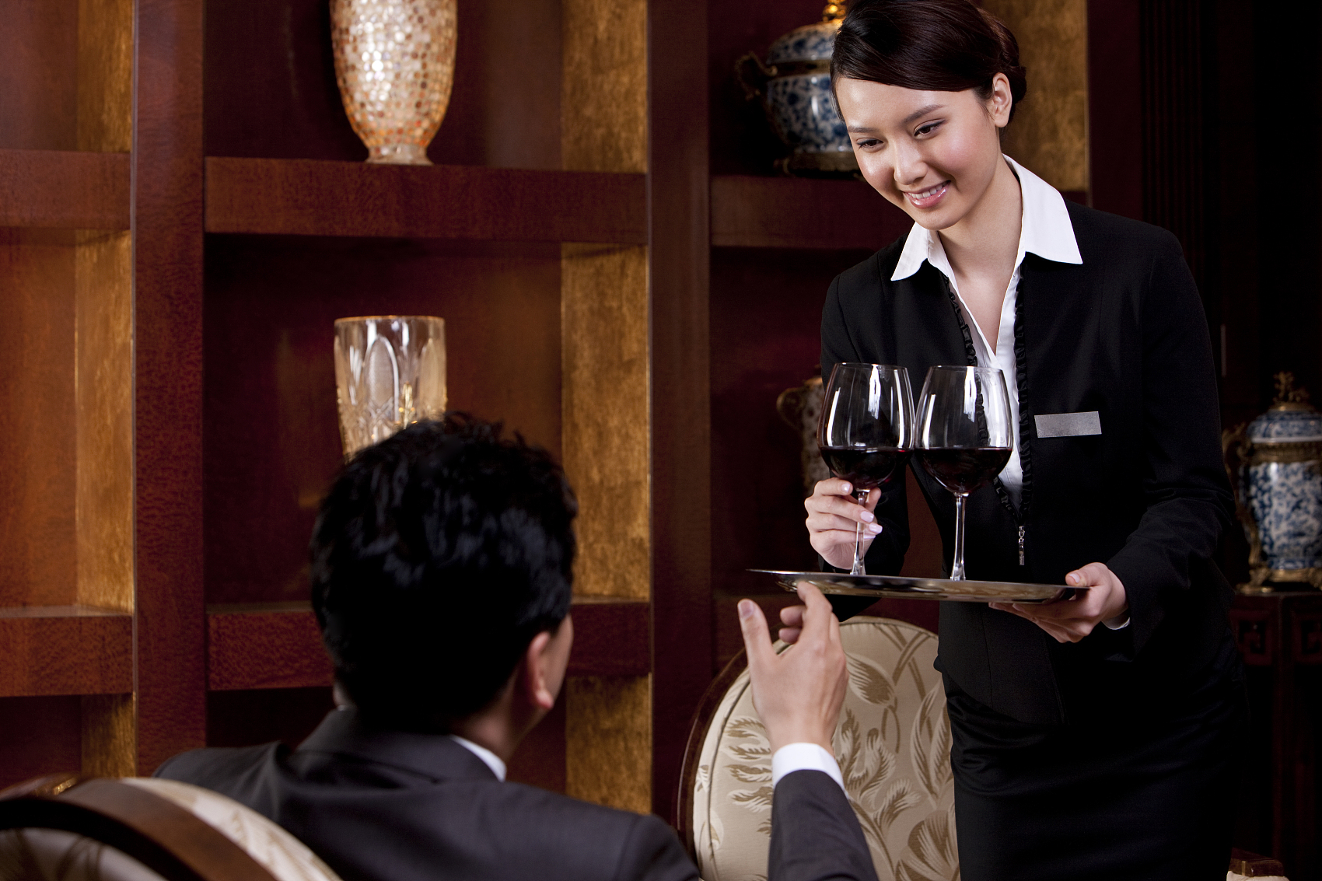
主题五 酒水与酒吧服务
任务5 酒吧服务知识

Slide 7

主题五 酒水与酒吧服务
任务5 酒吧服务知识
有三名新员工被分配到了酒店内的酒吧，为了让他们尽快熟悉工作流程，早日投入工作，酒吧李经理将对他们进行岗前为期十天的脱产培训，理论与实操相结合。

Slide 8

主题五 酒水与酒吧服务
任务5 酒吧服务知识
一、营业前的准备工作
（一）清洁卫生 1. 前吧的清洁卫生 2. 后吧的清洁卫生 3. 地面的清洁卫生 4. 酒杯、用具的清洁卫生 （二）领料存入 1. 填写领料单 2. 仓库领料
3. 存入酒水 4. 领酒杯和瓷器 （三）服务准备 （四）检查工作

Slide 9

主题五 酒水与酒吧服务
任务5 酒吧服务知识
二、营业中的服务工作
（一）迎宾服务
（二）引领服务
（三）点酒服务
（四）送酒服务
（五）结账、送客服务

Slide 10

主题五 酒水与酒吧服务
任务5 酒吧服务知识
三、营业结束后的工作
（一）清理酒吧
（二）盘点酒水
（三）逐日工作报告
（四）检查收尾

Slide 11
主题五 酒水与酒吧服务
任务5 酒吧服务知识
优质服务理念
法律法规宣传
优质服务是酒吧竞争力的核心。培养员工以客户为中心的服务理念，关注客户需求，提供个性化、专业化的服务，是提升酒吧品质的关键。
酒吧服务涉及消费者权益保护、治安管理等多个法律领域。加强法律法规宣传，提高员工法律意识，有助于营造安全、有序的消费环境，维护社会稳定。

Slide 12

主题五 酒水与酒吧服务
任务5 酒吧服务知识
案例一：
某晚，客人A在酒吧内消费时，发现其点的一杯鸡尾酒与酒吧菜单上的描述不符，认为酒吧欺骗了消费者，情绪激动并进行了投诉。
请分析：针对此案例的处理过程及案例总结。

Slide 13
主题五 酒水与酒吧服务
任务5 酒吧服务知识
处理过程
案例总结
1.服务员首先耐心听取了客人A的投诉，并道歉表示理解其不满。
2.随后，服务员立即通知了酒吧经理。
3.经理赶到现场后，进一步了解了情况，并向客人A道歉，解释了饮品制作过程中可能存在的误差。
4.为了弥补失误，经理为客人A重新调制了一杯符合菜单描述的鸡尾酒，并附赠了一份小吃以示歉意。
1.在处理投诉时，首先要保持冷静，认真倾听客户投诉内容。
2.其次要及时通知上级管理人员。
3.最后要采取积极措施解决问题，并通过道歉和补偿来缓和客户情绪。

Slide 14

主题五 酒水与酒吧服务
任务5 酒吧服务知识
案例二：
客人B在酒吧内过量饮酒，出现醉酒症状，如言语不清、站立不稳等。服务员发现后，立即上前询问情况。
请分析：针对此案例的处理过程及案例总结。

Slide 15
主题五 酒水与酒吧服务
任务5 酒吧服务知识
处理过程
案例总结
1.服务员首先确认了客人B的安全，避免其跌倒受伤。
2.随后，服务员通知了酒吧经理和安保人员。经理和安保人员赶到现场后，与服务员共同协助客人B坐下，并提供了一杯温水帮助其醒酒。
3.同时，经理与客人B的朋友或同伴沟通，确保他们能够照顾好醉酒的客人B。
1.在处理醉酒情况时，首先要确保客人的安全，避免其发生意外。
2.其次要及时通知相关人员，共同协助处理。
3.最后要与客人或其同伴沟通，确保他们能够妥善处理醉酒问题。

Slide 16

主题五 酒水与酒吧服务
任务5 酒吧服务知识
任务1 酒水基本知识
任务2 酒精饮料
任务3 软饮料
任务4 鸡尾酒调制

Slide 17
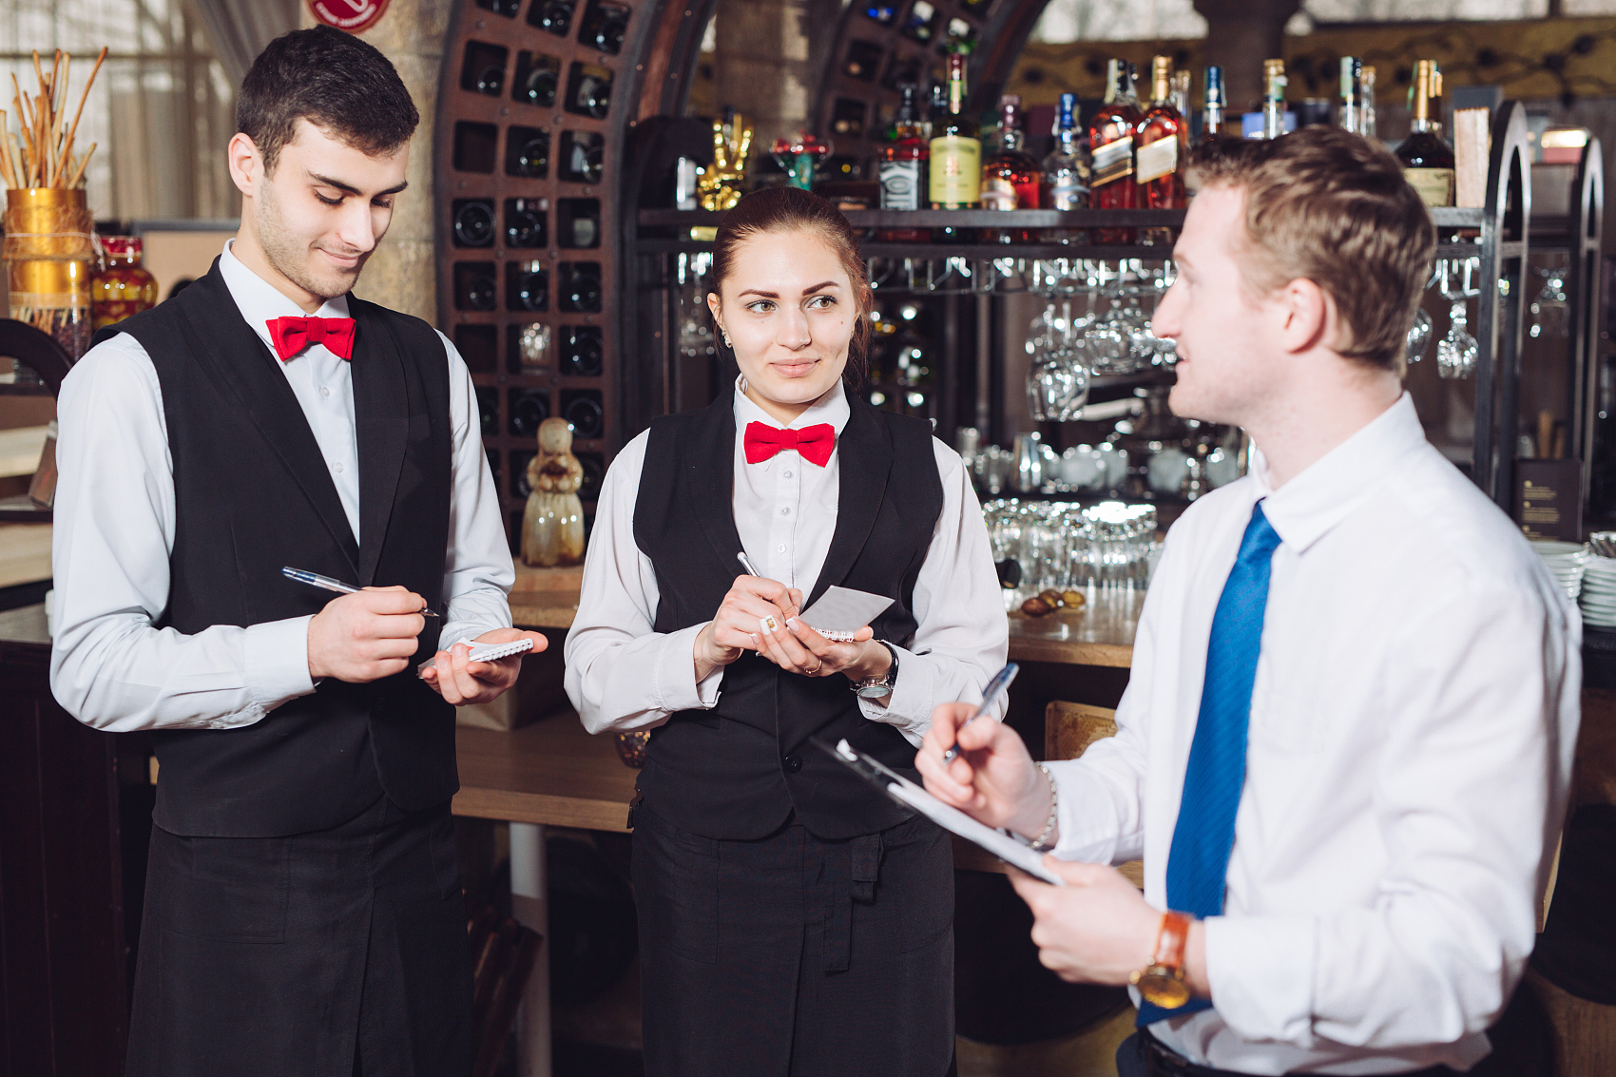
主题五 酒水与酒吧服务
任务5 酒吧服务知识
小组分角色模拟演示
酒吧服务程序与标准。

Slide 18

【作业目标】
1. 帮助学生巩固所学知识，并达到学以致用。
2.培养学生自学能力，提高学生学习能力和探究精神，更好地适应社会。
3.提高学生学习成绩，为未来的升学或工作打下良好基础。
4.培养学生的创新思维，提高学生的学习兴趣。
【作业内容与要求】
1.绘制酒吧服务流程与标准思维导图。
2.完成本任务题库中全部题目。
3.小组分角色模拟演示酒吧服务实操流程。

Slide 19

客人对与错并不重要，重要的是他们的感觉。 It doesn‘t matter whether the customer is right or wrong. It matters how they feel.

